Slide 1
行政院國家資通安全會報組織及
運作調整情形
行政院資通安全辦公室
蕭秀琴 主任
中華民國104年12月21日

Slide 2
現行資安會報組織架構 (104年3月13日生效)
行政院國家資通安全會報
召集人：行政院副院長
副召集人：政務委員及科技部部長 協同副召集人：國安會諮詢委員
委員：行政院本部資安長、部會及直轄市副首長、國安局副局長、學者及專家
行政院資通安全辦公室
會報幕僚單位
資通安全技術
交流小組
網際防護體系
行政院資通安全辦公室
網際犯罪
偵防體系
法務部/內政部
關鍵性系統
防護體系
行政院國土安全辦公室
其他資安
相關體系
各主管機關
標準規範組
經濟部
(通傳會)
認知教育及
人才培育組
教育部
(科技部)
稽核服務組
行政院資通安全辦公室
(各機關)
政府資通安全組
行政院資通安全
辦公室
(各機關)
個資保護及
法制推動組
法務部
(各機關)
防治網路
犯罪組
內政部
資通訊
環境安全組
通傳會
(經濟部)
技術規範分組
通傳會
標準分組
經濟部(標檢局)
資訊服務分組
科技部
資安教育分組
教育部
人力資源分組
人事總處
通訊傳播分組
通傳會
衛生醫療分組
衛福部
金融服務分組
金管會
財政事務分組
財政部
交通事業分組
交通部
經濟事業分組
經濟部
學術機構分組
教育部
電子化政府分組
國發會
國防體系分組
國防部
技術服務中心
行政院資通安全辦公室
關鍵工業控制系統安
全分組 經濟部(國營會)
網路內容安全分組
通傳會

Slide 3
國家資安政策發展進程
資 安 政 策 2 . 1
資 安 政 策 2 . 0
第五期
發展方案(研議中)
創意臺灣
政策白皮書
我國資安發展階段
建構安全資安環境
邁向優質網路社會
資安政策1.0
第四期
發展方案
安全信賴的智慧台灣
安心優質的數位生活
☑掌握全局-建構國家級二階聯防機制
加強網路骨幹防護
☑公私協同-G-ISAC、 SPMO 、技術交流小組
TWCERT/CC
☑資訊透明- 分級調整、盤點人力與經費
☑關鍵技術研發-雲端、手持裝置、Big Data、IoT
第三期
發展方案
建全資安防護能力
第二期
機制計畫
☑人才培育- 落實人才訓用合一
☑產業發展- 接軌國際實務標準
建置前瞻實驗場域
☑環境建置- 強化網路犯罪執法
建構資安防護體系
第一期
機制計畫
90－93
94－97
98－101
102－105
106 －109
3

Slide 4
資安三級制(1/2)
4
行政院於103年5月22日指定科技部為資通安全主管機關，並為技服中心行政法人化後之監督機關，期形成資安會報、科技部、國家資通安全科技中心資安三級制 。
「國家資通安全科技中心設置條例」於本(104)年12月14日經立法院三讀通過，國家資通安全科技中心業務範圍主要包括攸關國家安全而需對外保密或民間產業無能力執行之資安業務；提供管理與技術支援、第三方認驗證、人才培訓、資訊安全意識推廣；在遭遇資通訊攻擊或威脅情況下，支援及協助相關單位進行反制等。
配合資安三級制運作，明(105)年1月起，資安會報下之網際防護體系及政府資通安全組與稽核服務組業務將移由科技部主辦。

Slide 5
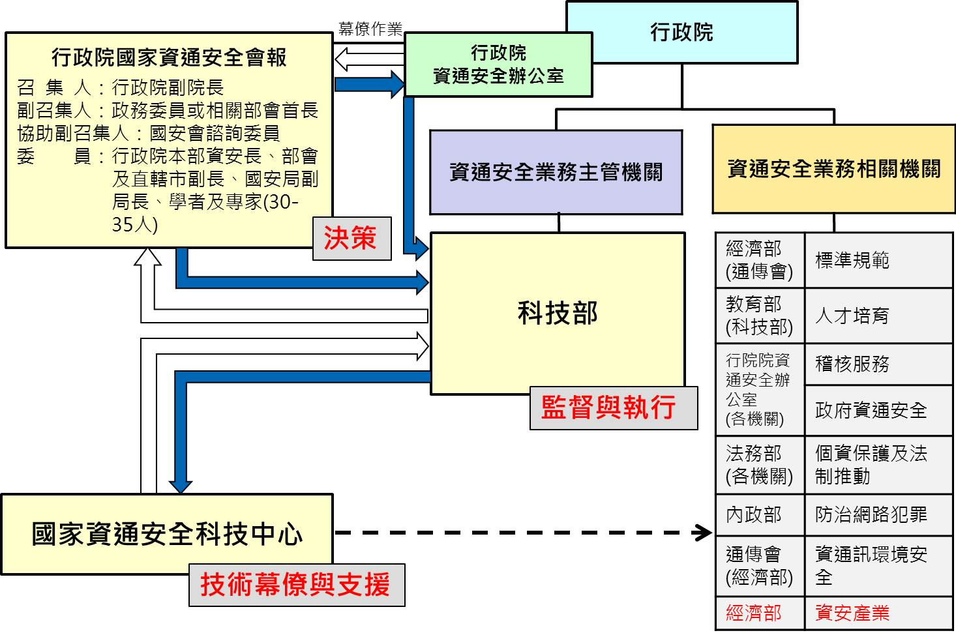
資安三級制(2/2)
幕僚作業
行政院
國家資通安全會報
召集人：行政院副院長
副召集人：政務委員及科技部部長
協同副召集人：國安會諮委
委員：推動資通安全有關之機關、直轄市政府副首長及學者、專家派（聘）兼之
行政院
資通安全辦公室
資通安全業務主管機關
資通安全業務相關機關
決策
科技部
經濟部 (通傳會) | 標準規範
教育部 (科技部) | 人才培育
科技部 (各機關) | 稽核服務
 | 政府資通安全
法務部 (各機關) | 個資保護及法制推動
內政部 | 防治網路犯罪
通傳會 (經濟部) | 資通訊環境安全
經濟部 | 資安產業
監督與執行
國家資通安全科技中心
技術幕僚與支援
：資安政策規劃研擬
：交辦、推動與執行
：協助

Slide 6
調整後資安會報組織架構
行政院國家資通安全會報
召集人：行政院副院長
副召集人：政務委員及科技部部長 協同副召集人：國安會諮詢委員
委員：行政院本部資安長、部會及直轄市副首長、國安局副局長、學者及專家
資通安全
諮詢會
行政院資通安全辦公室
會報幕僚單位
原資通安全技術交流小組及G-ISAC納入資通安全諮詢會議題小組運作
國家資通安全科技中心
網際防護體系
科技部
網際犯罪
偵防體系
法務部/內政部
關鍵性系統
防護體系
行政院國土安全辦公室
其他資安
相關體系
各主管機關
標準規範組
經濟部
(通傳會)
認知教育及
人才培育組
教育部
(科技部)
稽核服務組
科技部
(各機關)
政府資通安全組
科技部
(各機關)
個資保護及
法制推動組
法務部
(各機關)
防治網路
犯罪組
內政部
資通訊
環境安全組
通傳會
(經濟部)
技術規範分組
通傳會
標準分組
經濟部(標檢局)
資訊服務分組
科技部
資安教育分組
教育部
人力資源分組
人事總處
通訊傳播分組
通傳會
衛生醫療分組
衛福部
金融服務分組
金管會
財政事務分組
財政部
交通事業分組
交通部
經濟事業分組
經濟部
學術機構分組
教育部
電子化政府分組
國發會
國防體系分組
國防部
關鍵工業控制系統安
全分組 經濟部(國營會)
網路內容安全分組
通傳會

Slide 7
資安會報資通安全諮詢會
置召集人1人
置執行秘書1人
召集人由資安會報召集人兼任
委員17人至21人
資安會報召集人、副召集人及協同副召集人為當然委員
委員由資安會報召集人就產、學、研相關學者專家派（聘）兼之
視議題需要邀請相關機關代表及學者專家列席
執行秘書由行政院資通安全辦公室主任兼任
統籌行政院資通安全辦公室、科技部資訊處與資安科技中心人力與資源辦理幕僚作業
委員組成
幕僚作業

Slide 8
工作組及議題小組組織與分工
延續現G-ISAC及技術交流小組重要機制(資安情資分享與分析及資安廠商評鑑等)
各工作組可依需要設置若干「議題小組 」
初期資安政策組先設置資安政策推動議題小組；資安技術組設置資安聯防與技術發展議題小組
後續將視業務需要，研議增設資安法制建設、資安人才培育、資安產業發展、 CIIP資安防護等議題小組之必要性
新增或結束議題小組時需提報工作組會議同意
行政院國家資通安全會報
資通安全諮詢委員會
幕僚作業
(院資安辦等)
工
作
組
資安政策組
資安技術組
資安政策推動議題小組(院資安辦)
資安服務與公私協同合作機制(科技部)
資安聯防與技術發展議題小組(技服中心)
資安情資分享與分析機制(技服中心)
設
置
各
議
題
小
組
密集研議發展方案
定期研商與廠商評鑑等
密集研討新興技術議題
按季召開G-ISAC會議
8

Slide 9
報告完畢 敬請指教

